Slide 1

Вртић Колибри
Мој вртић слави рођендан
15.04.2020.
Крушевац

Slide 2
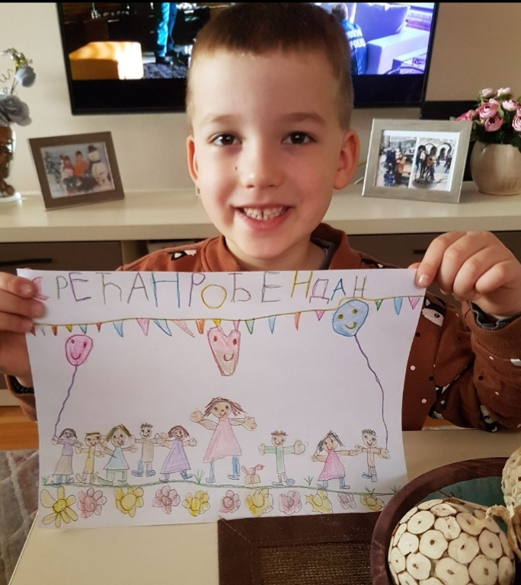
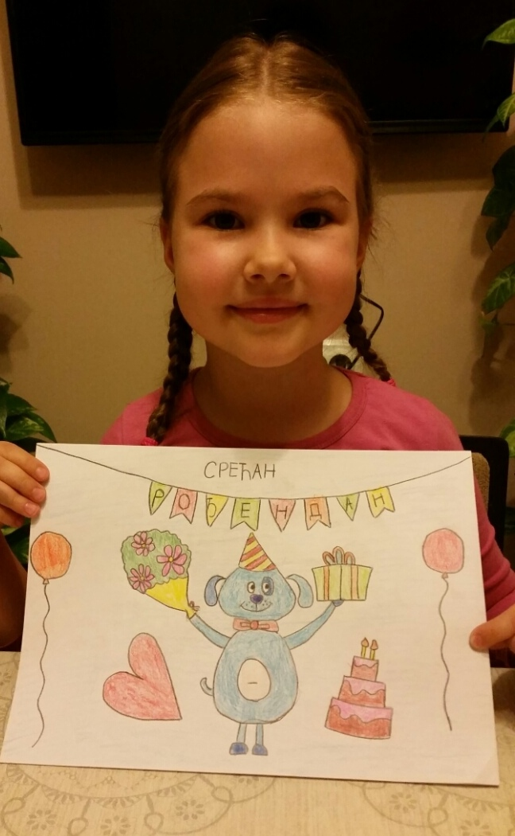
У време ванредног стања због COVID-19 ,честитамо рођендан вртићу.

Slide 3
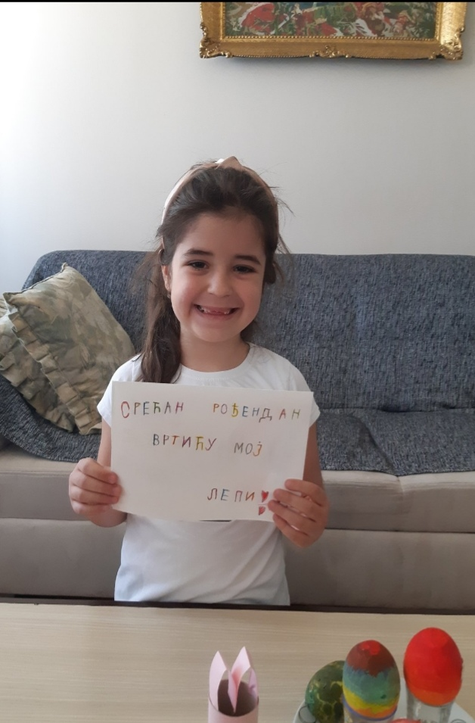
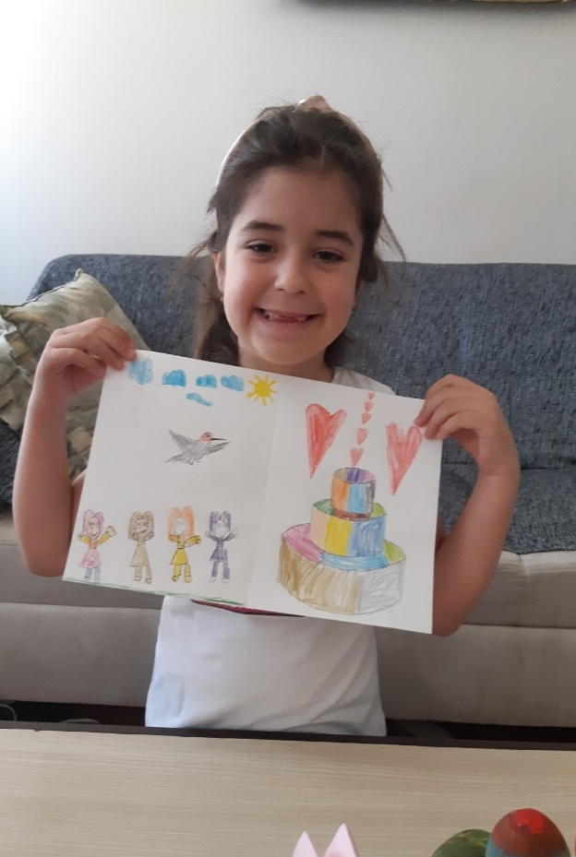
У време ванредног стања због COVID-19, честитамо рођендан вртићу.

Slide 4
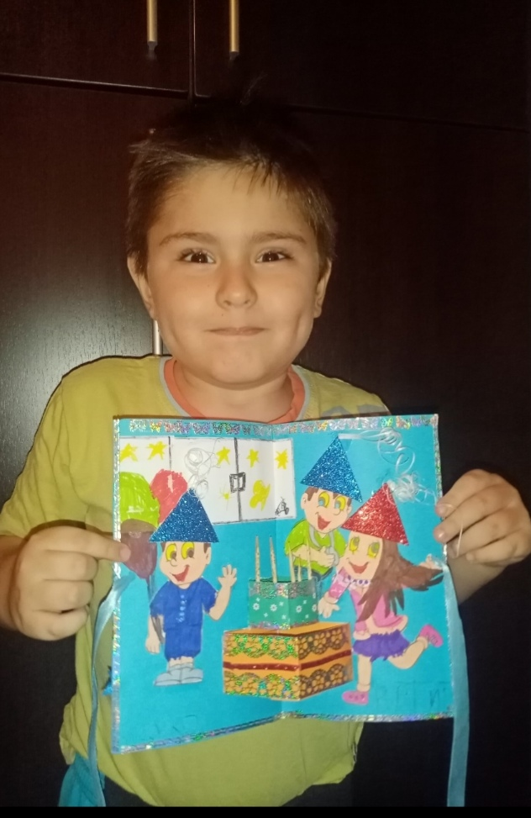
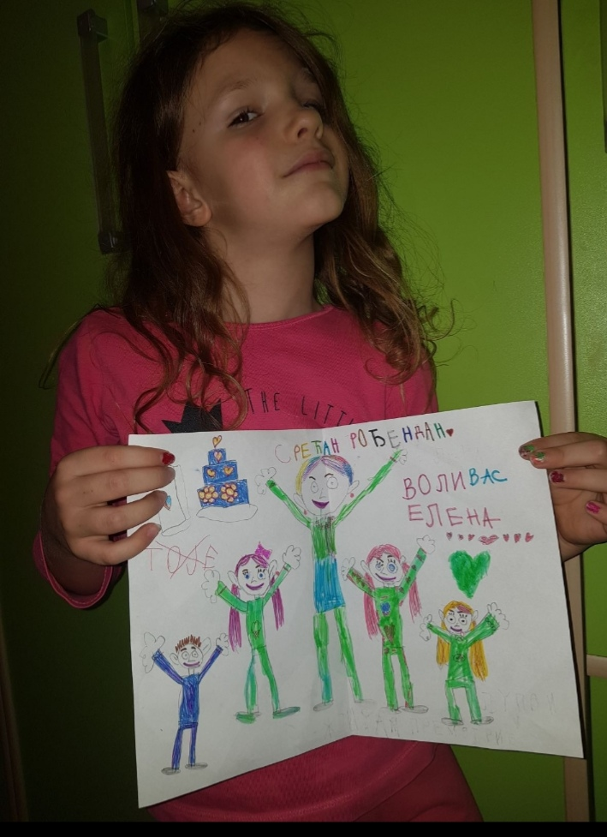
У време ванредног стања због COVID-19, честитамо рођендан вртићу.

Slide 5
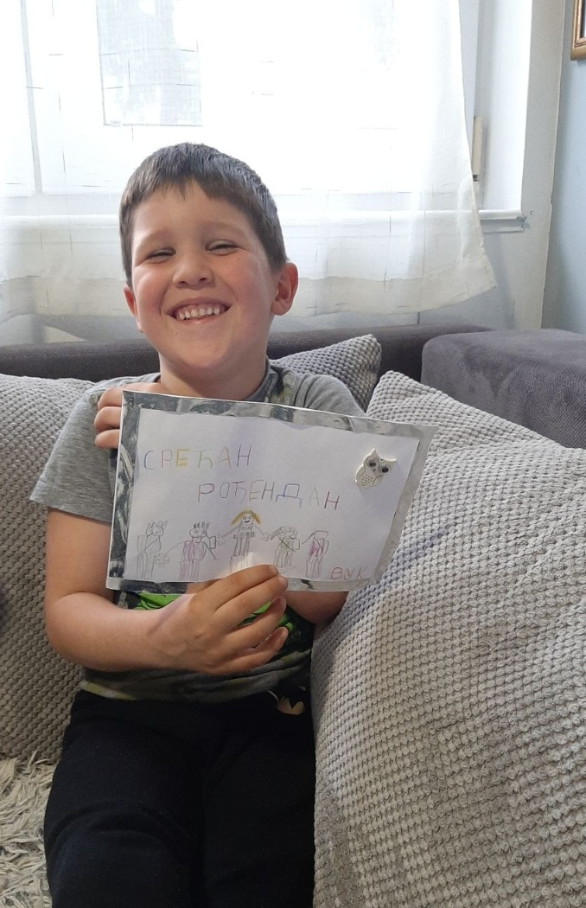
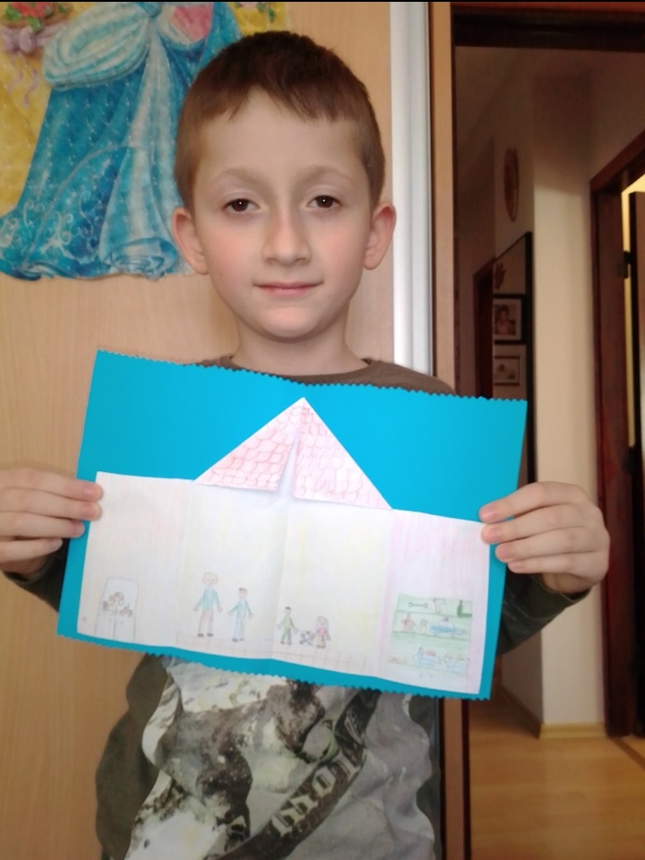
У време ванредног стања због COVID-19, честитамо рођендан вртићу.

Slide 6
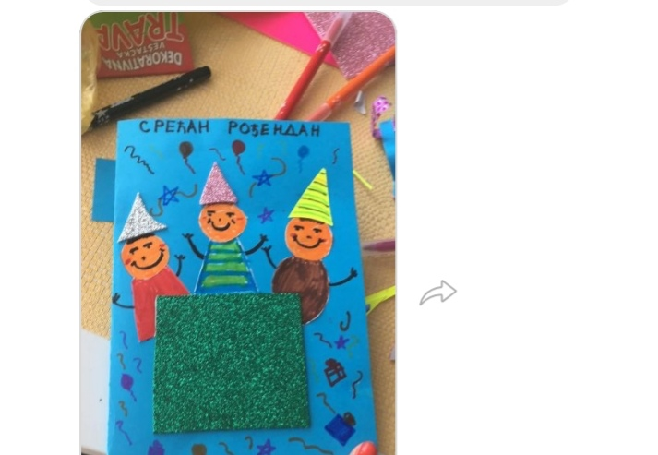
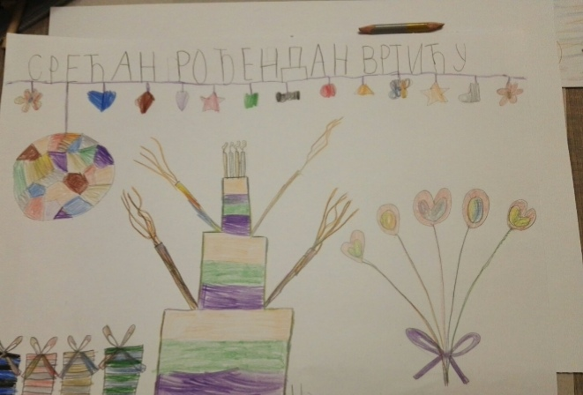
У време ванредног стања због COVID-19, честитамо рођендан вртићу.

